Slide 1
Сабақтың тақырыбы: Биотехнологиялық үдерістің жалпы сызбасы және биотехнологияда алынатын өнімдері. Инсулин өндірісі
Оқу мақсаты:
-инсулин өндіру мысалында биотехнологиялық үдерістің жалпы сызбасын сипаттау

Slide 2
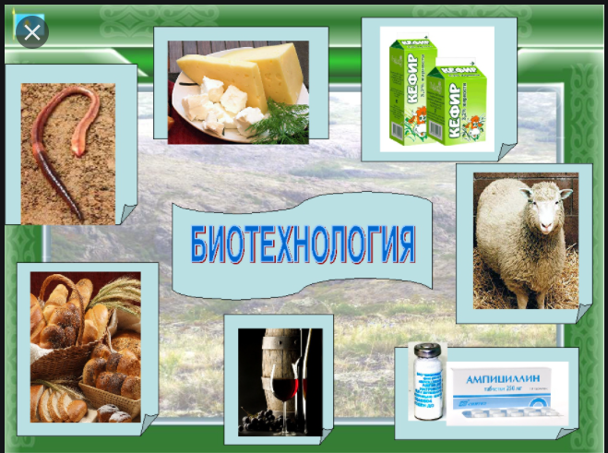
Биотехнология (bios - тіршілік; thechne-өнер, шеберлік;logos-ғылым) - адамның қатысуымен тірі ағзаларда биологиялық процестерді жүргізу барысында жаңа өнім алу; экономикалық құнды заттарды алу үшін ген және жасуша деңгейінде өзгертілген биологиялық объектілерді құрастыру технологияларын мен пайдалану жөніндегі ғылым және өндіріс саласы. Ерте эмбрионды трансплантациялау әдісін қолдану өнімділігі бойынша өте құнды даралардан ұрпақтар санын күрт арттыруға мүмкіндік береді.

Slide 3
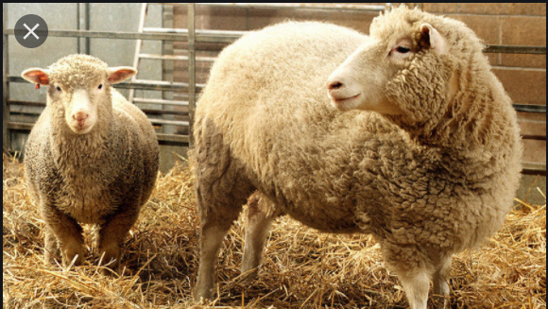
Жануарлар биотенхнологиясының маңызды проблемасы жануарларды генетикалық көшіру, клондау әдісін жасау болып табылады. 1997- жылы Шотландиялық доктор И.Ушмут басшылығымен ең алғаш генетикалық анасының дәл көшірмесін – Долли атты қойдың клонын алды.

Slide 4
Биотехнология нысандары және олардың биотехнологиялық қызметі. Микроағзалар биотехнологиялық нысан ретінде тіршіліктің құрылымдық деңгейінің әртүрлі сатысында болады: Субжасушалық құрылымдар вирустар,плазмидалар, митохондрия және хлоропласт ДНҚ сы, ядролық ДНҚ. Бактериялар мен цианобактериялар; Саңырауқұлақтар; Балдырлар; Қарапайымдар; Өсімдіктер мен жануарлар жасушаларының себінділері Өсімдіктер төмен және жоғарғы сатыдағы өсімдіктер.

Slide 5
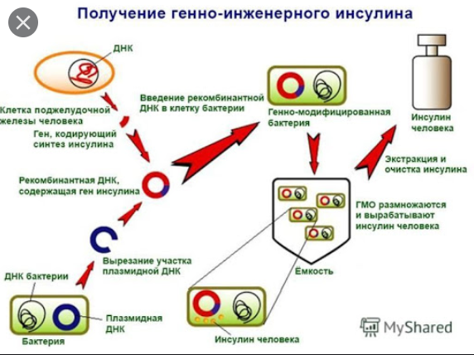
Инсулин өндіру
Инсулин өндіру көптеген елде кеңінен қолданылатын биотехнологиялық манипуляцияның бірі. Нысан ретінде адам ішек таяқшасы бактериясы штаммының біреуі алынады.Алдын ала бөлініп алынған адам инсулиннің генін клондайды. Инсулин генінің осы көшірмесіне вирустық тип бойынша нуклеотид ретін орнатады. Осылай түрлендірілген генді бактерия ДНҚ сына тігеді. Нәтижесінде «вектор» адам инсулиннің генін бактерия ДНҚ-сына вирустың белгілі бір бөлігін орнатқан жүйе ретінде қолданылады. Бактерия ДНҚ сына түскен құрылым бактерия жасушасын адам инсулинін белсенді синтездеуге мәжбүр етеді. Гені өзгертілген бактериялардың барлық ұрпағы адам инсулинін ең бірінші зертханалық данадан ешбір өзгеріссіз өндіреді.

Slide 6
Инсулинді биотехнологиялық өндіру стерильділікті, бактерия үшін қоректік орта сапасы мен бағасы бойынша тиімді орта жасауды қажет етеді. Микроағзалардың өндірістік штаммдары белгілі бір талаптарға сай келуі керек. Арзан қоректік ортада өсу қабілеті; Өсу жылдамдығы және мақсатты өнімнің түзілуі жоғары; Жанама өнімдердің барынша аз түзілуі Өндірістік қасиеттерге қатысты продуценттің тұрақтылығы; Адам және қоршаған орта үшін продуцент пен мақсатты өнімнің зиянсыздығы.

Slide 7
Тапсырмалар:
1.Мал шаруашылығында биотехнологияның жетістіктерін қалай қолдануға болады?
2.Инсулин қалай өндіріледі?

Slide 8
Қорытынды
Қазіргі биотехнологияның басты мақсаты — өсімдіктердің жаңа сорттарын, жануарлардың асыл тұкымын, микроорганизмдердің штаммаларын шығару. Оны адам өміріне қажетті заттар өндіру үшін биологиялық нысандар мен процестерге негізделген жаңа ғылымның және өндірістің сапасы деп қарауға болады. Гендік инженерияның мақсаты — алдын ала белгіленген үлгіге сәйкес генотип жағынан жақсарған организмдер алу. Алғаш рет гендік инженерияның тәсілдерін пайдаланып инсулин алды. Инсулин гормоны адамның ұйқы безінде жасалынады. Егер инсулиннің түзілуі бұзылатын болса, адам диабет ауруына шалдығады.

